Slide 2
Hasnyálmirigy
Inzulin
Glukagon

Slide 3
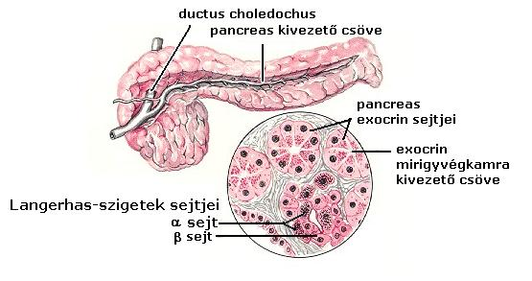
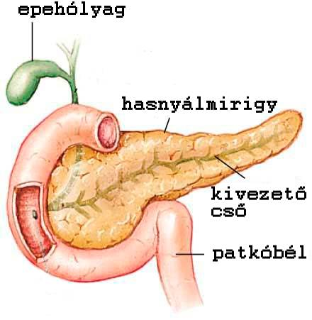
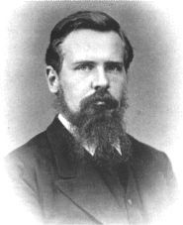
1. Felépítése
Kettős elválasztású
Külső elválasztású része (exokrin):
hasnyálat termeli (enzimek: amiláz, lipáz, tripszin) > emésztés a vékonybélben (első szakaszán > duodénum = patkóbél)
Belső elválasztású (endokrin) része:
Langerhans szigetek (1-2 millió sejt): apró sejtcsoportok a hasnyálat termelő mirigyvégkamrák között
inzulin és glükagon
Béta sejtek: inzulin > peptidhormon, vércukrot csökkenti
Alfa sejtek: glukagon > peptidhormon, vércukrot növeli
Paul Langerhans
Notes:
Másik hormonja: szomatosztatin: a Langerhans-szigetek sejtjeinek hormonelválasztását befolyásolja

Slide 4
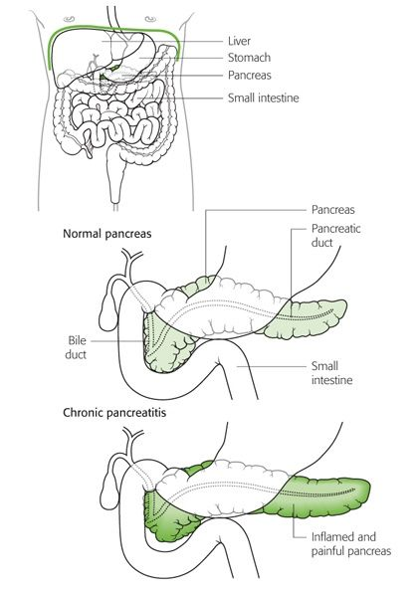
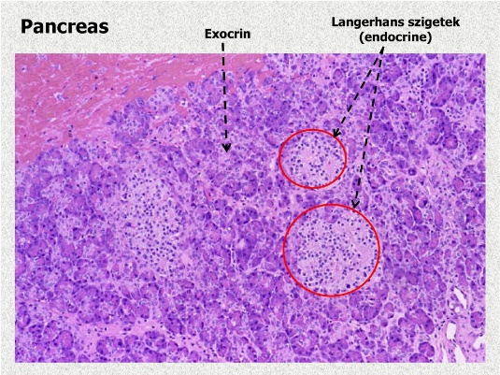
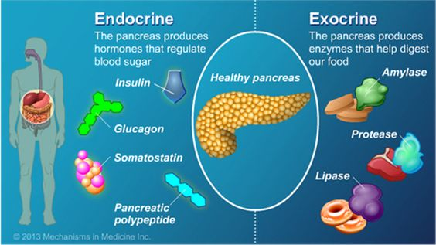

Slide 5
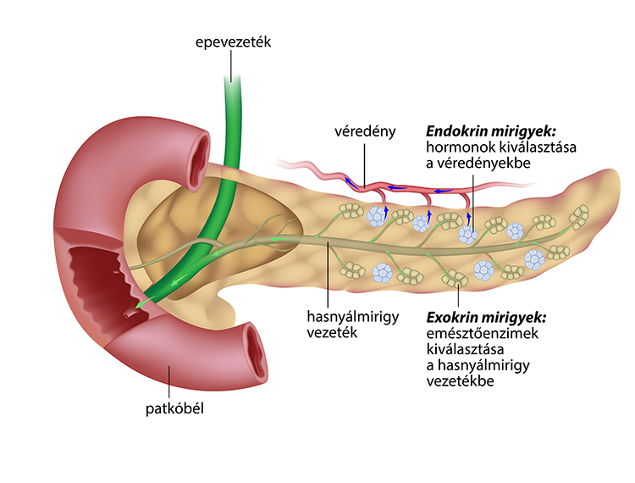
Emésztésnél tanultuk a külső elválasztású rész feladatát!
Exokrin rész által termelt hasnyál a hasnyálvezetéken át kerülnek a patkóbélbe (= duodénum)
összetétele: víz, ionok, emésztőenzimek
emésztőenzimek:
Amiláz: (a nyálban is előfordul) a keményítőt és a glikogént bontja maltózig
Tripszin (és a kimotripszin): a fehérjét tovább bontja peptidekre
Lipáz: a zsírcsepp neutrális zsír molekuláit zsírsavakra és monogliceridekre
Nukleázok: a DNS- t és az RNS- t bontják nukleotidokra

Slide 6
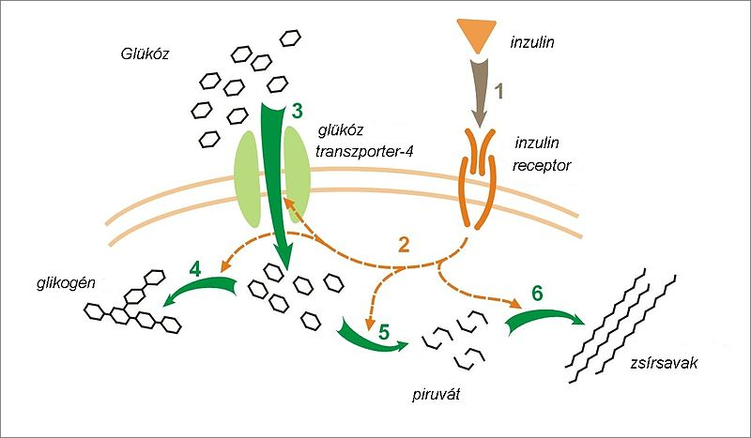
2. Inzulin
A. HATÁSA
Egyetlen hormon, ami vércukor-csökkentő:
serkenti a sejtek (vázizom, máj és zsírszövet) glükózfelvételét (sejtbiológia: inzulin-receptor, cukorfelvétel) és lebontását (biológiai oxidáció)
serkenti a glükóz raktározását (glikogén vagy zsír formájában)
Vázizmokban serkenti az aminosav felvételt és izomfehérjék szintézisét
Termelődésének ingere a magas vércukorszint (ha nincs inzulin, akkor megmarad a vérben a sok cukor → ozmotikusan aktív → sejtek vizet vesztenek

Slide 7
B. HIÁNYA: cukorbetegség: https://youtu.be/KVaMkv7DJ84
Típusai:
1. típusú cukorbetegség
gyorsan alakul ki, fiatal korban, nem megelőzhető
Betegek 1/10-e
Oka: a hasnyálmirigy inzulintermelő sejtjei elpusztulnak, az inzulintermelés teljesen leáll, nincs inzulin
2. típusú cukorbetegség
fokozatosan alakul ki, idős korban, illetve elhízás következtében
Betegek többsége ilyen
Oka: nem elegendő inzulin termelődik, vagy az inzulin-receptorok nem megfelelően működnek, ill. számuk csökken
Notes:
Diabetes mellitus:
diabetes = átmenet, átfolyás (megnövekedett mennyiségű vizelet)
mellitus = mézédes (glükóz a vizeletben)

Slide 8
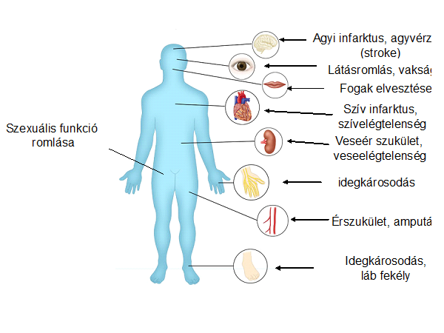
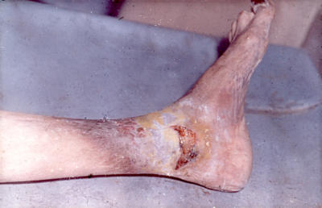
Tünet:
Magas vércukorszint (nincs éhségérzet, ezért fogyás)
Gyakori szomjúságérzés (szájszárazság), mert a vérnek nagy az ozmotikus nyomása a magas vércukorszint miatt
Gyakori vizeletürítés a fokozott folyadékfelvételből adódóan (sok, cukros: vesét terheli→ vesekárosodás, bőr száraz lesz)
Acetonos lehelet: mert a sejtek cukor hiányában a zsírokat bontják le (savas kémhatású anyagcseretermékek: ketontestek képződnek (aceton, ecetsav) > pH csökken > Vér kémhatása savas lesz
Lassú sebgyógyulás, amputálás
Látás károsodik
Kóma: az agy idegsejtjei sem jutnak glükózhoz
halál
Notes:
India: a betegséget "édes vizelet kór"-nak nevezték, a betegségre gyanús egyének vizeletét hangyákkal tesztelték. Ha a hangyák "kedvelték" a vizeletet, az arra utalt, hogy abban sok cukor van.
Európa: szokásos volt a betegek vizeletét megkóstolni

Slide 9
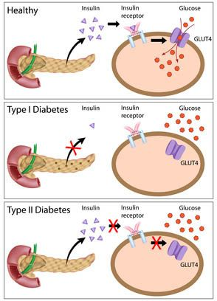
Hasonlítsd össze az ábra alapján az egészséges, az I-es és a II-es típusú diabétesz szervezetre jellemzőket!

Slide 10
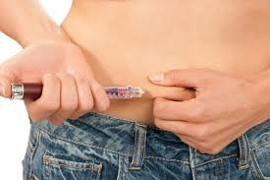
Kezelés:
Diéta (rostban gazdag, szénhidrátban és zsírban szegény táplálkozás)
Gyógyszerek szedése, ha a Langerhans- szigetek
ill. az inzulin- receptorok még működőképesek
Inzulinbevitel, ha az inzulintermelés teljesen megszűnt

Slide 11
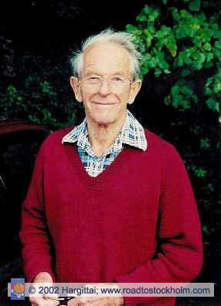
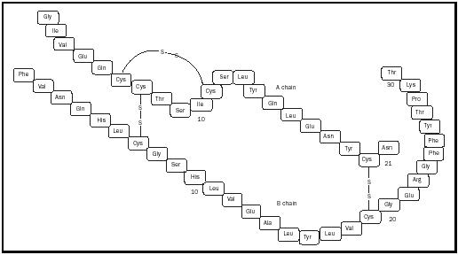
Frederic Sanger (1918)
» kémiai Nobel-díj
az inzulin as-szekvenciájának
megfejtéséért [1958]
» kémiai Nobel-díj
nukleinsavak bázissorrendjének
meghatározásáért [1980]

Slide 12
3. Glükagon
Inzulinnal ellentétes hatású: növeli a vércukorszintet: glikogén bomlik (hidrolízis) (adrenalinnál is!)
Alacsony vércukorszint esetén termelődik
Kortizol > glükagon által serkentett anyagcserefolyamatok enzimei
Két étkezés közt is megfelelő vércukorszintet biztosít
Langerhans szigetek alfa sejtjei termelik
Peptidhormon
Termelődésének ingere: alacsony vércukorszint
Glükoneogenezist fokozza

Slide 13
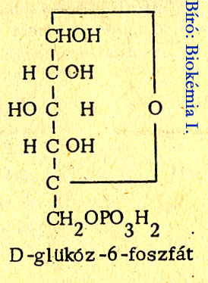
Vércukorszintre ható hormonok

Slide 14
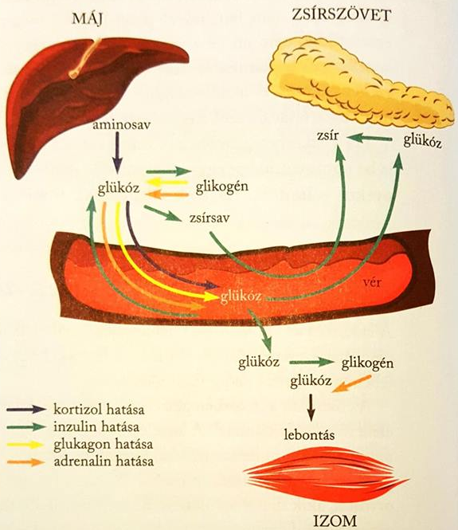
Milyen hormonok szabályozzák a vércukorszintet?

Slide 15
2012.Május iny emelt
Kubában húsz évvel ezelőtt egyik napról a másikra sokkal nehezebb lett az emberek élete. Összeomlott ugyanis a Szovjetunió, mely addig egyik legfontosabb […] érdekének tartotta a kubai rendszer életben tartását. […] Az összeomlás súlyosságára jellemző, hogy tömegessé vált az éhezés. […]
Az élelmiszerhiány miatt a kubaiak átlagos napi energiabevitele az egyébként túl magasnak számító 2899 kilokalóriáról 1863 kilokalóriára csökkent. Eközben az üzemanyagkorlátozás miatt gyalogoló vagy biciklire szálló tömegek a korábbi duplájára emelték a fizikailag aktív lakosok arányát. Mindezek miatt a kubaiak testtömegindexe 1,5 pontot csökkent 1990 és 1995 között. (A testtömegindex az elhízottság mértékét jelző szám, amelyet úgy kapunk meg, ha a kilogrammokban mért testtömeget elosztjuk a méterben mért magasság négyzetével.) […] E fogyás mélyrehatóan befolyásolta több betegség előfordulását és az ezekből fakadó halálozást. 2002-ben 1997-hez viszonyítva 51%-kal kevesebben haltak meg cukorbetegségben, harmadával kevesebben szívinfarktusban, ötödével kevesebben agyvérzésben. Mindez az elhízás visszaszorulása miatt. […]
A The Lancet orvosi folyóiratban közölt nemzetközi felmérés szerint az emberiség átlagos vércukorszintje 2008-ban (éhgyomorra) 5,46 millimól volt literenként (a normál tartomány literenként 4 és 6,1 millimól között van), és ez az érték 0,24 millimólt emelkedett 1980 óta. A cukorbetegek száma az 1980-as 153 millióról 2008-ra 347 millióra emelkedett (közben a Föld népessége 4,5 milliárdról 6,6 milliárdra nőtt).
Molnár Csilla: Üzemanyag-korlátozás című cikke alapján (Magyar Nemzet, 2011. július 09.)

Slide 16
Számítsa ki, hogy a kubaiak átlagos testtömege mennyivel csökkent 1990 és 1995 között! Tételezzük föl, hogy az átlagos testmagasság végig állandó, 170 cm volt.
Miközben Kubában csökkent a cukorbetegek száma, a világátlag növekvő. Számítsa ki, hány százalékkal nőtt a cukorbetegek aránya a világ egészében 1980 és 2008 között!
A cukor nagyrészt szőlőcukor formájában kering a vérünkben. Átlagosan hány gramm szőlőcukrot tartalmazott 2008-ban egy egészséges felnőtt ember vére? A C = 12, A O = 16, AH = 1.
A tartós éhezés során a szervezet főként fehérjetartalékait alakítja át szőlőcukorrá. Nevezzen meg egy hormont, amely előmozdítja ezt a folyamatot! (A váratlan stresszhatásoktól ebben az időszakban tekintsünk el!)
Az elhízás főként a II. típusú cukorbetegség gyakoriságát növeli. E betegségtípusban a tartósan igen magas vércukorszint sokszor a normálisnál kissé magasabb inzulinszinttel jár együtt. Mi okozhatja ezt? (2 pont) A) A magas vércukorszint miatt kissé nőtt a hasnyálmirigy inzulintermelése. B) A kissé megemelkedő inzulinszint sokszorosára emelkedő vércukorszintet okoz. C) A magas vércukorszint fokozza célsejtek receptorainak inzulinérzékenységét. D) A magas inzulinszint ellenére csekély a vércukor-felhasználás, mert a célsejtek membránján kevés az inzulinreceptor. E) A magas vércukorszint ellenére csekély a vércukor-felhasználás, mert a célsejtek membránján kevés a vércukorszintet érzékelő receptor.
Notes:
x : (1,7)2 = 1,5 ; azaz x = 1,5 (1,7)2 = 4,35 kg-mal csökkent az átlagos testtömeg.
1980-ban Összesen: 4500 millió 100% Beteg: 153 millió 3,4 %. 2008-ban Összesen: 6600 millió 100% Beteg: 347 millió 5,26 %. Tehát 1,86 %-kal nőtt a cukorbetegek aránya.
1 mol glükóz 180 g 1 l vérben volt 5,46 millimol = 5,46 x 0,18 = 0,9828 g 5 l vérben: 4,91 g glükóz.
mellékvesekéreg cukoranyagcsere hormonjai (pl. kortizol) / glükokortikoidok
A és D

Slide 17
6. A II. típusú cukorbetegek vérében gyakran az inzulinnal ellentétes hatású hormon, a glukagon szintje is megemelkedik. A magas inzulinszint azonban csökkenti a glukagon szintézisét. Mi okozhatja a cukorbetegek szervezetében a magas glukagonszintet?
A) A magas vércukorszint miatt fokozódó gátlás. B) A magas inzulinszint miatt fokozódó gátlás. C) A glukagonszintézist gátló receptorok nem működnek. D) A glukagonszintézist serkentő receptorok nem működnek. E) A glukagon cukorbetegekben csökkenti a vércukorszintet.
7. A kényszerfogyókúrának nem csak áldásos következményei lehetnek. Az esszenciális aminosavak kis mennyisége miatt hiánybetegségek is fölléphetnek. Írja le, mit jelent az esszenciális aminosavak fogalma!
Notes:
6: C
7: . Más anyagokból ezeket az (emberi) szervezet nem tudja előállítani. / A táplálékkal kell fölvennünk ezeket.

Slide 18
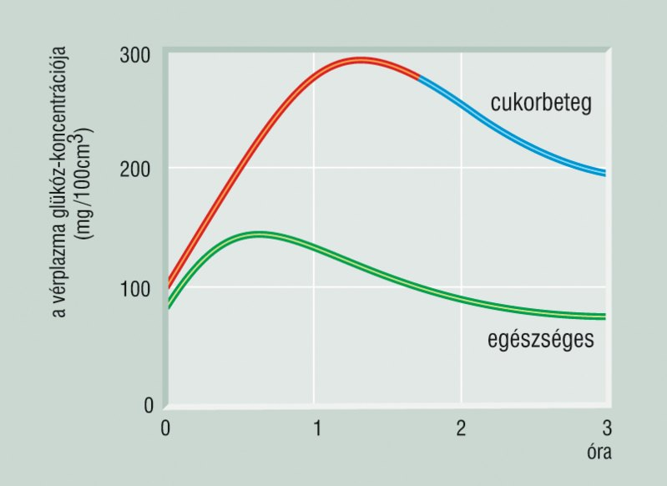
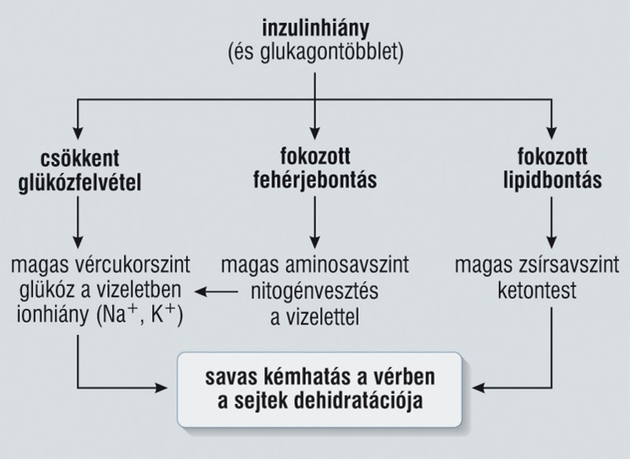
Glükózteszt egészséges és cukorbeteg emberben
Az inzulinhiány következményei
https://learningapps.org/display?v=pszdv7v0a20

